Slide 1
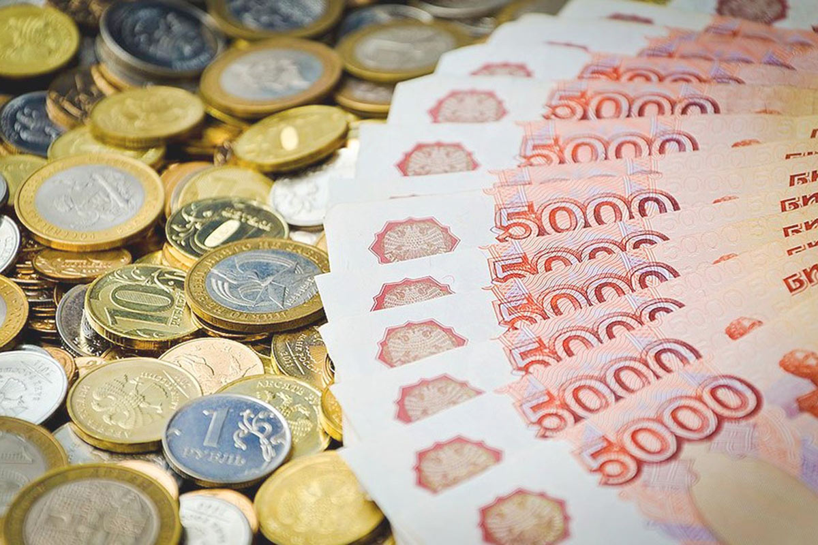
БЮДЖЕТ ДЛЯ ГРАЖДАН
Итоги исполнения
бюджета
Сернурского муниципального района
Республики Марий Эл за 2021 год

Slide 2
Бюджет Сернурского муниципального района Республики Марий Эл на 2021 год
УТВЕРЖДЕН:
Решением Собрания депутатов Сернурского муниципального района Республики Марий Эл от 16 декабря 2020 года № 139.
ВНЕСЕНЫ ИЗМЕНЕНИЯ И ДОПОЛНЕНИЯ:
Решениями Собрания депутатов Сернурского муниципального района Республики Марий Эл от:
24 февраля 2021 года № 170 | 30 сентября 2021 года № 230
14 апреля 2021 года № 188 | 8 декабря 2021 года № 256
2 июня 2021 года № 203 | 27 декабря 2021 года № 265
30 июля 2021 года № 225

Slide 3
Основные характеристики
консолидированного бюджета Сернурского муниципального района
за 2021 год
Показатели | 2021 | на 1 января 2022 года
 | Первонач. утвержд. план | Уточнен. план | Исполнение
 |  |  | млн. рублей | % к
 |  |  |  | уточнен. плану | утвержд. плану
Доходы | 568,9 | 662,5 | 655,1 | 98,9 | 115,2
в том числе:
Налоговые и неналоговые доходы | 186,4 | 196,3 | 214,4 | 109,2 | 115,0
Безвозмездные поступления | 382,5 | 466,2 | 440,7 | 94,5 | 115,2
Расходы | 568,9 | 679,5 | 648,2 | 95,4 | 113,9
Дефицит (-), профицит (+) | 0,0 | 17,0 | 6,9

Slide 4
Основные характеристики
бюджета Сернурского муниципального района
за 2021 год
Показатели | 2021 | на 1 января 2022 года
 | Первонач. утвержд. план | Уточнен. план | Исполнение
 |  |  | млн. рублей | % к
 |  |  |  | уточнен. плану | утвержд. плану
Доходы | 528,1 | 618,4 | 604,3 | 97,7 | 114,4
в том числе:
Налоговые и неналоговые доходы | 157,4 | 165,4 | 176,9 | 106,9 | 112,4
Безвозмездные поступления | 370,7 | 453,0 | 427,4 | 94,3 | 115,3
Расходы | 528,1 | 631,4 | 600,9 | 95,2 | 113,8
Дефицит (-), профицит (+) | 0,0 | -13,0 | +3,4

Slide 5
Исполнение консолидированного бюджета Сернурского муниципального района за 2021 год, (тыс. руб.)
Наименование муниципального образования | Доходы | Расходы | Превышение доходов над расходами (дефицит /профицит)
г/п Сернур | 28101,7 | 26 672,2 | + 1 429,6
Верхнекугенерское с/п | 4476,5 | 4 482,3 | - 5,8
Дубниковское с/п | 3426,7 | 3 296,4 | + 130,3
Зашижемское с/п | 3153,7 | 2 849,6 | + 304,2
Казанское с/п | 6173,6 | 6 169,9 | +3,7
Кукнурское с/п | 6214,4 | 5 235,6 | + 978,8
Марисолинское с/п | 8489,9 | 8 095,8 | + 394,2
Сердежское с/п | 3453,7 | 3 185,3 | + 268,4
Чендемеровское с/п | 3874,2 | 3 940,9 | - 66,6
Сернурский муниципальный район | 604 322,5 | 600 907,1 | + 3 415,4
Консолидированный бюджет | 655 052,5 | 648 200,3 | + 6 852,2

Slide 6
Динамика налоговых и неналоговых доходов бюджета
Сернурского муниципального района Республики Марий Эл

Slide 7
Структура доходов бюджета
Сернурского муниципального района за 2021 год

Slide 8
Структура налоговых и неналоговых доходов бюджета Сернурского муниципального района в 2021 году

Slide 9
Исполнение налоговых и неналоговых доходов
бюджета Сернурского муниципального района за 2021 год
млн. рублей
Налоги | 2020 год | 2021 год |  |  |  | Темп роста 2021г. к 2020г., %
 |  | план | факт | выполнение плана
 |  |  |  | тыс. руб. | %
Налог на доходы физических лиц | 144,9 | 143,7 | 152,4 | 8,7 | 106,1 | 105,2
Налоги на совокупный доход | 6,9 | 8,8 | 10,0 | 1,2 | 113,6 | 144,9
Государственная пошлина | 2,0 | 1,5 | 1,7 | 0,2 | 113,3 | 85,0
Доходы от использования имущества | 2,4 | 3,1 | 3,9 | 0,8 | 125,8 | 162,8
Плата за негативное воздействие на окружающую среду | 0,6 | 0,6 | 0,7 | 0,1 | 116,7 | 116,7
Акцизы | 6,4 | 6,6 | 6,7 | 0,1 | 101,5 | 104,7
Доходы от продажи материальных и нематериальных активов | 3,4 | 0,3 | 0,5 | 0,2 | 166,7 | 14,7
Штрафы, санкции, возмещение ущерба | 0,6 | 0,7 | 0,9 | 0,2 | 128,6 | 150,0

Slide 10
Исполнение налога на доходы физических лиц за 2021 год
+8,7 млн.рублей
или +6,1%

Slide 11
Исполнение доходов от продажи материальных и нематериальных активов за 2021 год

Slide 12
Безвозмездные поступления из республиканского бюджета Республики Марий Эл в 2021 году

Slide 14
Исполнение расходной части бюджета Сернурского муниципального района за 2021 год, (тыс. руб.)
Наименование статей | Уточненный план на 2021 год | Факт на 01.01.2022 г. | % выполнения к годовому плану
Общегосударственные вопросы | 41 124,3 | 40 440,6 | 98,3
Национальная безопасность | 2 925,2 | 2 918,4 | 99,8
Национальная экономика | 20 852,8 | 20 676,1 | 99,2
Жилищно-коммунальное хозяйство | 63 958,5 | 39 582,4 | 61,9
Охрана окружающей среды | 5 984,3 | 2 999,3 | 50,1
Образование | 398 523,7 | 397 513,1 | 99,7
Культура | 48 935,5 | 48 002,4 | 98,1
Социальная политика | 33 820,5 | 33 458,4 | 98,9
Физкультура и спорт | 1 133,7 | 1 133,6 | 100,0
Периодическая печать и издательства | 2 135,1 | 2 135,1 | 100,0
Финансовая помощь бюджетам др. уровней | 12 047,7 | 12 047,7 | 100,0
ИТОГО | 631 441,3 | 600 907,1 | 95,2

Slide 15
Уточненный бюджет по расходам составил 631,4 млн. рублей, что на 103,3 млн. руб. больше первоначально утвержденного. Увеличение произошло по следующим причинам:
Выделение финансовой помощи из республиканского бюджета 84,5 млн. рублей
Дотация на сбалансированность 42,6млн.рублей;
Обеспечение устойчивого сокращения непригодного для проживания жилищного фонда 29,3 млн. руб.;
За счет увеличения дефицита бюджета
в сумме 13,0 млн. рублей
За счет увеличения плана по собственным доходам
в сумме 8,0 млн. рублей
Заработная плата работникам общего и дошкольного образования 4,5 млн. рублей и т.д.
в сумме 0,4 млн. рублей
Безвозмездные поступления (доля финансового участия заинтересованныхлиц, реконструкция очистных сооружений канализации пгт. Сернур)

Slide 16
Межбюджетные трансферты из бюджета Сернурского муниципального района бюджетам поселений в 2021 году, млн. руб.

Slide 17
Расходы социальной сферы в 2021 году

Slide 18
Расходы по заработной плате в общем объеме расходов за 2021 год – 51,2 %

Slide 19
Структура расходов бюджета
Сернурского муниципального района за 2021 год

Slide 20
Всего в 2021 году Дорожный фонд составил 19,7 млн. рублей
целевые мероприятия в области дорог (13,5 млн. руб., в том числе: РБ – 11,2 млн.рублей, акцизы – 2,3 млн.рублей);
проектирование дорог общего пользования, мест. бюджет (2,1 млн. руб.);
на реализацию проектов, респ. бюджет(1,6 млн. руб.):
-ремонт а/дороги в д.Тимино «Дорога к Герою» (Дубниковское с/п) в сумме 1,0 млн. руб.,
-ремонт а/дороги местного значения по ул. Садовая с. Казанское Сернурского района Республики Марий Эл (Казанское с/п) в сумме 0,6 млн. руб.;
содержание дорог (2,5 млн. руб.).

Slide 21
Финансирование мероприятий инвестиционного характера за 2021 год, млн. рублей
Наименование | Объем средств
Всего, в том числе: | 19,8
на реализацию мероприятий устойчивого сокращения непригодного для проживания жилищного фонда в рамках реализации национального проекта «Жилье и городская среда», федерального проекта «Обеспечение устойчивого сокращения непригодного для проживания жилищного фонда» | 5,4
на обеспечение жильем детей-сирот, детей, оставшихся без попечения родителей | 1,7
на поддержку учреждений отрасли культуры в рамках реализации национального проекта «Культура», федерального проекта «Культурная среда» | 1,0
на реализацию мероприятий подпрограммы «Обеспечение жильем молодых семей» | 11,7

Slide 22
В 2021 году сформирован Программный бюджет, состоящий из 6 муниципальных программ:
млн. руб.
Наименование | План | Исполнение | Доля, % (исполнение)
Расходы по МП: | 593,2 | 563,2 | 93,7
МП «Образование» | 424,3 | 423,0 | 62,7
МП «Культура» | 57,7 | 56,6 | 9,6
МП «ЖКХ, дорожное хозяйство» | 87,9 | 60,4 | 13,6
МП «Развитие экономики» | 1,1 | 1,1 | 0,2
МП «Управление финансами» | 12,1 | 12,0 | 1,8
МП «Развитие поселений» | 10,1 | 10,1 | 1,6
Расходы на непрограммную деятельность | 38,2 | 37,7 | 6,3
Всего расходы бюджета района: | 631,4 | 600,9 | 100,0

Slide 23
МП «Развитие образования и повышение эффективности реализации молодежной политики» на 2017-2025 годы» (70,4% в структуре расходов и 99,7% к плану года)
Наименование | 2021 год исполнение (млн. руб.)
всего объем муниципальной программы | 423,0
в том числе подпрограммы:
«Муниципальное обеспечение функционирования системы образования в Сернурском муниципальном районе» | 382,5
«Воспитание и социализация детей» | 14,1
«Жилье для молодой семьи» | 11,6
«Обеспечение реализации МП «Развитие образования и повышение эффективности молодежной политики» на 2017-2025 годы» | 14,8

Slide 24
МП «Развитие культуры, физической культуры, спорта и туризма МО «Сернурский муниципальный район» на 2014-2025 годы» (9,4% в структуре расходов и 98,3% к плану года):
Наименование | 2021 год исполнение (млн. руб.)
всего объем муниципальной программы | 56,6
в том числе подпрограммы:
«Развитие культуры» | 46,5
«Обеспечение условий реализации МП «Развитие культуры, физической культуры, спорта и туризма в Сернурском муниципальном районе» | 8,1
«Творчество» | 0,9
«Развитие физической культуры и спорта» | 1,1

Slide 25
МП «Развитие жилищно-коммунального и дорожного хозяйства МО «Сернурский муниципальный район на 2018-2025 годы» (10,0% в структуре расходов и 68,6% к плану года)
Наименование | 2021 год исполнение (млн. рублей)
всего объем муниципальной программы | 60,4
в том числе подпрограммы:
"Переселение граждан из аварийного жилищного фонда" 2019-2025 годы" | 5,4
"Устойчивое развитие сельских территорий" | 0,7
«Комплексное развитие коммунальной инфраструктуры Сернурского района» | 34,6
«Дорожное хозяйство» | 19,7

Slide 26
МП «Развитие экономики Сернурского муниципального района до 2025 года» (0,2% в структуре расходов и 100,0% к плану года)
Наименование | 2021 год исполнение (млн. рублей)
всего объем муниципальной программы | 1,1
в том числе подпрограммы:
«Эффективное управление муниципальным имуществом в Сернурском муниципальном районе на 2014-2025 годы» | 1,1

Slide 27
МП «Управление муниципальными финансами и муниципальным долгом Сернурского муниципального района на 2013-2025 годы» (2,0% в структуре расходов и 99,2% к плану года)
Наименование | 2021 год исполнение (млн. рублей)
всего объем муниципальной программы | 12,0
в том числе подпрограммы:
«Совершенствование бюджетной политики и эффективное использование бюджетного потенциала Сернурского муниципального района» | 4,8
«Обеспечение реализации муниципальной программы муниципального образования «Сернурский муниципальный район» | 7,2

Slide 28
МП «Устойчивое развитие территорий поселений и эффективная деятельность органов местного самоуправления в МО «Сернурский муниципальный район» в современных условиях на 2014-2025 годы» (1,7% в структуре расходов и 100,0% к плану года)
Наименование | 2021 год исполнение (млн. рублей)
всего объем муниципальной программы | 10,1
в том числе подпрограммы:
«Развитие местного самоуправления в МО «Сернурский муниципальный район» | 8,3
«Экологическая безопасность и защита населения от природных и техногенных угроз в МО «Сернурский муниципальный район» | 1,8

Slide 29
Расходы на непрограммные направления деятельности составили 37,7 млн. рублей

Slide 30
Итоги исполнения бюджета Сернурского муниципального района за 2021 год, млн. рублей
 | План | Факт
Доходы | 618,4 | 604,3
Расходы | 631,4 | 600,9
Результат ( "-" дефицит; "+" профицит) | -13,0 | +3,4
30
Notes:
30

Slide 31
Годовой отчет Сернурского муниципального района за 2021 год:
Проверен и принят Министерством финансов Республики Марий Эл
Проверен Контрольно-счетной комиссией Сернурского муниципального района, сформированной решением Собрания депутатов Сернурского муниципального района от 27.03.2020 г. № 62
Рассмотрен на публичных слушаниях и предложен для рассмотрения на сессии Собрания депутатов Сернурского муниципального района

